Slide 1
Báo cáo UML và Usecase
Thành viên
Phan Trung Hiếu
Cáp Tống Xuân Trung
Lê Việt Hoàng
Nguyễn Thanh Phong
Nguyễn Hoàng Minh Hiếu
GV: Phan Thanh Nhuần

Slide 2
I. UML
1.Giới thiệu về UML
Ngôn ngữ mô hình hóa thống nhất (tiếng Anh: Unified Modeling Language, viết tắt thành UML.) UML là một ngôn ngữ để:
Trực quan hóa (visualizing)
Đặc tả (specifying)
Xây dựng (constructing)
Tài liệu hóa (documenting)

Slide 3
I. UML
1.Giới thiệu về UML
UML là ngôn ngữ trực quan
Giúp công việc phát triển được xử lý nhất quán,giảm thiểu lỗi xảy ra
Giúp dễ hình dung hơn cấu trúc của hệ thống
Hiệu quả hơn trong việc liên lạc, trao đổi
Trong tổ chức
Bên ngoài tổ chức

Slide 4
I. UML
2. Các mô hình UML
Các mô hình UML có thể kết nối trực tiếp với rất nhiều ngôn ngữ lập trình.
Ánh xạ sang Java, C++, Visual Basic…
Các bảng trong RDBMS hoặc kho lưu trữ trong OODBMS
Cho phép các kỹ nghệ xuôi (chuyển UML thành mã nguồn)
Cho phép kỹ nghệ ngược (xây dựng mô hình hệ thống từ mã nguồn)

Slide 5
I. UML
3. Tại sao chúng ta cần UML?
Một ngôn ngữ mô hình hóa chuẩn, trực quan bằng hình ảnh
Phát triển hệ thống hiệu quả, thiết kế chính xác và hiệu quả
Dễ dàng giao tiếp giữa các nhóm trong cùng project
Giao tiếp dễ dàng giữa các người liên quan đến project (khách hàng, nhà phát triển,…)
Cho “cái nhìn tổng thể” về project

Slide 6
I. UML
4.Các công cụ vẽ UML phổ biến
Có rất nhiều công cụ được sử dụng để vẽ các bản vẽ UML rất chuyên nghiệp như:
Microsoft Visio
Enterprise Architect
Rational Rose,…
Các công cụ có cách sử dụng khá giống nhau và ký hiệu của các bạn vẽ trên UML cũng đã thống nhất nên việc nắm bắt một công cụ khi chuyển sang làm việc với một công cụ khá không quá khó khăn.

Slide 7
I. UML
5. Các dạng biểu đồ của UML
Biểu Đồ Lớp (Class Diagram)
- Class diagram là xương sống của hầu như tất cả các phương pháp hướng đối tượng, bao gồm cả UML.
- Chúng mô tả các cấu trúc tĩnh của hệ thống.

Slide 8
I. UML
5. Các dạng biểu đồ của UML
Biểu Đồ Gói (Package Diagram)
- Là tập hợp các class diagram.
-Các package diagram thiết lập mối quan hệ giữa các pakage, trong đó pakage là những nhóm phần tử của hệ thống có mối quan hệ liên quan đến nhau.

Slide 9
I. UML
5. Các dạng biểu đồ của UML
Biểu Đồ Chức Năng(Uses case diagram)
Đưa ra cái nhìn bao quát cách sử dụng hệ thống, cũng như cách nhìn hệ thống từ bên ngoài.
Hiển thị những chức năng của hệ thống.
Dùng trong quá trình phân tích hệ thống để nắm bắt được yêu cầu của hệ thống và hiểu được sự hoạt động của hệ thống.

Slide 10
I. UML
5. Các dạng biểu đồ của UML
Biểu Đồ Tương Tác(Collaboration Diagram )
- Được sử dụng để mô tả các hoạt động và các hành động được thực hiện trong một use case.
- Đặc tả cho hành vi được diễn tả như một luồng thực thi
thông qua sự sắp xếp thứ tự của các đơn vị nhỏ hơn.
- Các đơn vị nhỏ hơn bao gồm các hoạt động lồng nhau
và các hành động riêng lẻ cơ bản

Slide 11
I. UML
5. Các dạng biểu đồ của UML
Biểu Đồ Tiến Trình(Sequence diagram)
- Mô tả sự tương tác của các lớp trong trình tự về thời gian. Những mô hình này được liên kết với phương pháp biểu đồ bao gồm các đối tượng, liên kết và thông báo.
- Phân tích và thiết kế hệ thống bởi vì nó khá đơn giản.

Slide 12
I. UML
5. Các dạng biểu đồ của UML
Biểu Đồ Trạng Thái (Statechart Diagram)
Mô tả những hành động của các lớp và đối tượng riêng lẻ
Mô tả trình tự những trạng thái mà các đối tượng sẽ đi qua.

Slide 13
I. UML
5. Các dạng biểu đồ của UML
Biểu Đồ Hoạt Động (Activity Diagram)
Mô tả tiến trình xử lý và trình tự những hành động trong tiến trình xử lý
Activity diagram nó giúp bạn có thể hiểu được toàn bộ tiến trình hoạt động.

Slide 14
I. UML
5. Các dạng biểu đồ của UML
Biểu Đồ Thành Phần (Component Diagram)
Component Diagram cho chúng ta cách nhìn vật lý của mô hình thực tế.
Nó thể hiện rõ cho chúng ta thấy sự cấu tạo và sự phụ thuộc giữa các thành phần của phần mềm bao gồm mã nguồn, mã nhị phân và những thành phần có khả năng thực thi.

Slide 15
I. UML
5. Các dạng biểu đồ của UML
Biểu Đồ Triển Khai (Deployment Diagram)
Deployment Diagrams mô tả các tài nguyên vật lý trong hệ thống, bao gồm các nút (node), thành phần và kết nối.
Mỗi mô hình chỉ bao gồm một deployment diagram hiển thị ánh xạ giữa những tiến trình xử lý tới thiết bị phần cứng.

Slide 16
II.Use case
1. Khái niệm
Use case là đối tượng người dùng muốn nhận được từ hệ thống.
Nó được đặt tên giống Động từ hoặc Động từ + cụm danh từ.
Tên Use case thường ngắn gọn, rõ ràng, cụ thể và miêu tả đủ nghĩa của đối tượng người dùng.

Slide 17
II.Use case
2.Các thành phần chính
2.1 Use case, tác nhân là gì?
Là đối tượng bên ngoài tương tác với hệ thống theo 3 hình thức:
Tương tác trao đổi thông tin với hệ thống hoặc sử dụng chức năng.
Cung cấp đầu vào hoặc nhận thông tin đầu ra từ hệ thống.
Không điều khiển hoạt động của hệ thống.
Đặt tên: theo vai trò, không theo tên cụ thể vì nó là lớp

Slide 18
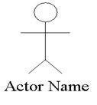
II.Use case
2.Các thành phần chính
2.1 Use case, tác nhân là gì?
Kí hiệu:

Slide 19

II.Use case
2.Các thành phần chính
2.2 Các Use case
Đây là thành phần cơ bản của biểu đồ use case. Các use case được biểu diễn bởi các hình elip.Tên các use case thể hiện một chức năng xác định của hệ thống.
Các Use case được kí hiệu bằng hình elips.

Slide 20
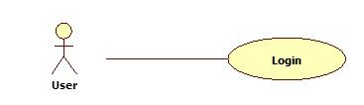
II.Use case
3. Mối quan hệ giữa các Use case
Association: thường được dùng để mô tả mối quan hệ giữa Actor và Use Case và giữa các Use Case với nhau.
VD:

Slide 21
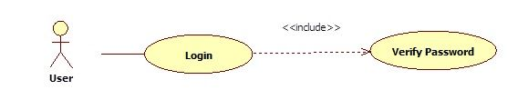
II.Use case
3. Mối quan hệ giữa các Use case
Include: là quan hệ giữa các Use Case với nhau, nó mô tả việc một Use Case lớn được chia ra thành các Use Case nhỏ để dễ cài đặt (module hóa) hoặc thể hiện sự dùng lại.
VD:

Slide 22
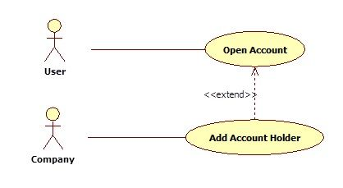
II.Use case
3. Mối quan hệ giữa các Use case
Extent: Extend dùng để mô tả quan hệ giữa 2 Use Case. Quan hệ Extend được sử dụng khi có một Use Case được tạo ra để bổ sung chức năng cho một Use Case có sẵn và được sử dụng trong một điều kiện nhất định nào đó.
VD:

Slide 23
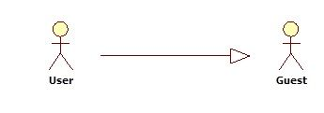
II.Use case
3. Mối quan hệ giữa các Use case
Generalization: được sử dụng để thể hiện quan hệ thừa kế giữa các Actor hoặc giữa các Use Case với nhau.
VD:

Slide 24
II.Use case
4. Các bước xây dựng use case
Bước 1: Thiết lập ngữ cảnh của hệ thống đích.
Bước 2: Chỉ định các Actor.
Bước 3: Chỉ định các Use Case.
Bước 4: Định nghĩa các quan hệ giữa các Actor và các Use Case.
Bước 5: Đánh giá các Actor và các Use Case để tìm cách chi tiết hóa.
Giai đoạn cấu trúc:
Bước 6: Đánh giá các Use Case cho quan hệ phụ thuộc «include».
Bước 7: Đánh giá các Use Case cho quan hệ phụ thuộc «extend».
Bước 8: Đánh giá các Use Case cho quan hệ generalizations.

Slide 25
II.Use case
5. Mục đích của use case
Đưa chính xác những hạn chế của hệ thống.
Hiều rõ những yều cầu mà khách hàng, người sử dụng mong đợi.
Để đơn giản hóa việc thay đổi và mở rộng hệ thống.
Hệ thống là một hệ thống phần mềm, doanh nghiệp,…

Slide 26
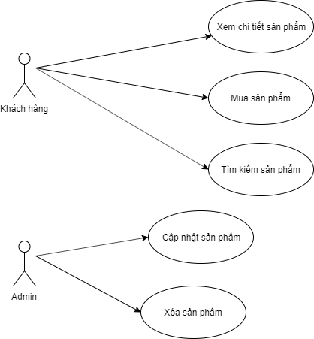
II.Use case
6. Ví dụ use case

Slide 27
Thank you watching

